Slide 1
Rencontres IFIC - UGIB

Slide 2
Agenda
Volontés - Wensen
Préambule - Voorwoord
Problèmes - Problemen
Discriminations – Ongelijkheden
Contrôle d’attribution - Controle
Conclusions - Conclusie

Slide 3
Volontés poursuivies - Wensen
Perspective constructive
  Reconnaissance vis-à-vis du travail fourni
  Régularité de l'évolution barémique
Apporter un regard global sur la profession et non sur une fonction définie par le modèle
  192.000 professionnels –43 associations
Concertation réelle
Renforcer l’attractivité de la profession
S'appuyer sur un modèle qui élèvent les compétences
Renforcer la démarche scientifique

Slide 4


Avant-propos Voorwoord
Volonté de professionnaliser
  …IFIC peut nous y aider mais…
Vision infirmière
  … pas uniquement
    Sages-femmes rencontrent les mêmes écueils
    Mêmes principes défendus
Vision département infirmier
  … pas uniquement
Vision sur l’évolution de la profession
  …CFAI / CTAI / SPF-FOD

Slide 5
Future of nursing
Rapport van Sermeus W, Eeckloo K, Van der Auwera C, Van Hecke A (2018)
  Nood aan opwaartse beweging in de verpleegkundige deskundigheidsbevordering- gespecialiseerde vpk – verpleegkundig specialisten (bieden complementaire zorg in directe complexe patiëntenzorg) en Nurse practitioners (substitutierol waarbij ze taken opnemen van andere beroepsgroep (artsen: medische anamnese, verlenen klinische expertenzorg (diagnose en behandeling) en medicatievoorschrift, …)
    Nood aan wettelijk kader
    Masteropleiding
    Duidelijk profiel
    Incentives
    …

Slide 6
Future of nursing
Verpleegkundige opleiding in België:
  Bachelor naar 4 jaar en niet op Univ Niveau (+ Master = 6 jaar)
    Beter op Univ niveau cfr. Cyprus, Polen,… …
  Gaan naar 1 niveau vpk? Nursing professional
  Opwaartse beweging nodig in de vpk deskundigheidsbevordering en professionele ontwikkeling
Verpleegkundig specialisten (begeleiding directe complexe patiëntenzorg (WZ)
Advance Practice nurses (taken overnemen van andere beroepsgroep: artsen (medisch assessment)
DUS: “upscaling” van de verpleegkundige opleiding (Acad)

Slide 7
Future of nursing
4 rapporten in het verleden die deze toekomstperspectieven benoemen:
  Institute of medecine; 2010: vpk is de grootste groep en moet een centrale rol in de toek. GZZ
  WHO Europe en internationaal; 2015: scaling up and transforming education
  Sigma Theta Tau International, Honor Society of nursing, wereldwijde panels met rapport (Klopper en Hill; 2015): er is leidierschap nodig om vpk in de juiste richting te krijgen: onderwijs, onderzoek, praktijk, werkgelegenheid en beleid.
  Lancetcommissie o.l.v. Frenk en Chen: de opleiding vpk houdt onvoldoende tred met de uitdagingen van de huidige complexe gezondheidssystemen
  Aiken et all 2014 "minder doden bij meer verpleegkundigen en hogere opleiding – Sermeus, 2016; betere outcome van patiënten bij hoger opgeleide verpleegkundigen - ...
Dus voor België betekent dit:
  Opschalen van de vpk deskundigheid
  Inzet van Advanced Practice Nurses
  Inzetten op interprofessionele samenwerking (vpk als volwaardige partner in de zorg)
  Permanente vorming verplichten en koppelen aan beroepsbekwaamheid (accreditatiepunten)

Slide 8
Probleem : in strijd met het attractiviteitsbeleid
Gelijk loon voor gelijk werk = motto van IFIC
  Er werd onvoldoende rekening gehouden met de bijzondere kenmerken van het VK beroep – want merendeel van de vpk zit in zelfde loonschijf als paramedici, ander administratief en technisch personeel (cfr. 14).
    de kritieke situatie van vpk, we kampen al 10 jaar met tekorten, bij vpk blijven de werkomstandigheden verslechteren
    Gezien de wens van de overheid betreffende reële, significante en progressieve maatregelen in een meerjarenplan, waarbij verpleegkunde een prioriteit is.
      Verminderen van de Werklast en stress – kwalificaties – bezoldiging – sociale erkenning en betrokkenheid bij de besluitvorming
      Min. Onckelinx: specialisaties aanmoedigen om te voldoen aan steeds complexere zorgvereisten (met bijkomende financiële tegemoetkoming, die tot dan niet volstond). Ze erkende hierbij dat de vpk te weinig verdienden voor de zware job die ze uitoefenden (zo kwamen o.a. de BBT en BBB)
      Door de BBT en BBB uit te breiden kwam aan Q en verloning tegemoet (progressieve verbetering van gespecialiseerde vpk) en dit maakte een loonkloof met paramedici (met < verantwoordelijkheid)
Het IFIC systeem werd niet met deze doelstelling ingevoerd en dreigen de doelstellingen van het attractiviteitsplan verloren te gaan.

Slide 9
Probleem : IFIC bevat ongelijkheden
Gelijk loon voor gelijk werk:
  A1 en A2 in OK gelijk, in andere diensten niet (14 en 14b)
  Hoofdverpleegkundigen: welke criteria voor grote en kleine afdeling?
  Hogere studies bij vpk (master, specialisaties, jaaropleidingen met 60 ECTS) vallen naargelang de functie in hetzelfde loonmodel (vb onco vpk)
  IFIC creëert grote ongelijkheden tussen vpk onderling
In 14 hebben niet alle functies, volgens de vooropgezette criteria, hetzelfde gewicht vb. vpk wordt vergeleken met logopedist. Vpk hebben meer en zwaardere criteria en moeten dus in een hogere klassificatie vallen.
De zwaarte van VPK wordt hierbij miskend: de toegenomen complexiteit en intensiteit, de parate kennis, nood aan wetenschappelijk inzicht, emotionele intelligentie, Q, continu in contact met pat en grotere verantwoordelijkheid (cfr. lopende aansprakelijkheidsclaims)

Slide 10
Probleem : wat met specialistische opleidingen en BBT en BBK
KB van 28/12/2011 legt BBT en BBK vast
Doelstelling van bijzondere deskundigheid en competentie wordt hierdoor onderuit gehaald
Nu verloning BBT wegvalt is er geen stimulans om nog te specialiseren
Is tegen de geest van de wet om Q van zorgverlening te verhogen en het beroep aantrekkelijker te maken.

Slide 11
Discriminations rencontrées
Ongelijkheden
Mieux comprendre les discriminations pour mieux cibler les fonctions

Slide 12
Discriminations entre
Certains services hospitaliers par l’IF-IC, alors qu’il s’agit de secteurs spécialisés et d’avenir dans les soins de santé, induisant un risque de pénurie pour ces unités de soins.
Les institutions privées et publiques
  Concurrence déloyale
  « Mercato » de l’avantage octroyé bien réel >< Volonté du modèle
  Ne tient pas compte de l’offre et de la demande
Le nombre de description de fonction % aux différentes fonctions
Le contenu d'une fonction % à la réalité

Slide 13
Discriminations rencontrées entre
Les infirmiers disposant d’un même diplôme selon l’unité au sein de laquelle ils travaillent.
  traiter de manière différente (rémunération distincte) deux catégories de personnes se trouvant dans une même situation (même qualification)
« Les infirmiers travaillant aux urgences, aux soins intensifs et au bloc opératoire seront mieux payés que, entre autres, les infirmiers en soins palliatifs, en oncologie, en pédiatrie, en psychiatrie ou en gériatrie »

Slide 14
Discriminations rencontrées entre
Les infirmiers qui travaillent dans une même unité mais disposent d’un diplôme différent
  traiter de manière identique (même niveau de rémunération) deux catégories de personnes se trouvant dans des situations distinctes (qualification différente)
  A travail égal, salaire égal >< Employabilité légale
  Critères ​"contenu de fonction"
    Connaissance et savoir-faire, ​
    Gestion d’équipe,​
    Communication, ​
    Résolution des problèmes, ​
    Responsabilité, ​
    Facteurs d’environnement
  Critères légaux d'organisation ​
    Liste d’actes, rôles et responsabilités
    Normes d’encadrement
    Normes d’organisation
      Permanence

Slide 15
Discriminations rencontrées
Dans la prise en compte de la formation initiale
  Ancienneté zéro et diplôme distinct
    Compétences distinctes = Même rémunération
    Dévalorisation de la formation initiale de niveau supérieur et des spécialisations
    A moyen terme, impossibilité pour les hôpitaux de répondre aux normes d’agrément
Dans la prise en compte de la formation continuée
  Au sein d’une même unité, obligation de formation continue pour le personnel « titré »vs non titré
  …
Notes:
A ancienneté zéro et diplôme distinct, il convient de rémunérer de la même manière les infirmiers qui travaillent dans la même unité alors que, par hypothèse, ils n’auront pas encore eu la possibilité d’acquérir des compétences autrement que dans le cadre de leurs études.
Dévalorisation de la formation initiale de niveau supérieur, de la formation continue et des spécialisations, entraînant un risque pour la survie des sections concernées dans les institutions de formation et induisant à moyen terme l’impossibilité aux hôpitaux de répondre aux normes

Slide 16
Discriminations rencontrées
Dans la mobilité professionnelle
  Même unité, même salaire
    En contradiction avec la période familiarisation prévue
  Obstacle
    À la mobilité infirmière dans la même institution qu’elle soit à la demande de l’intéressé ou de l’employeur et donc à la polyvalence.
    Aux réorientations pour raison de santé ou pour des aménagements de fin de carrière.

Slide 17
Discriminations rencontrées
Dans la corrélation entre le niveau de rémunération et l’unité au sein de laquelle les infirmiers sont occupés
  Le critère « unité » est utilisé pour la convergence d’une fonction mais est en contradiction avec le modèle des soins de santé actuel et son évolution
  Modèle historique V.S. programme de soins V.S. transversalité des soins
    Ex : PSG
      Infirmier en gériatrie
      Infirmier au sein de l’HJ gériatrique
      Infirmier au sein de la liaison interne gériatrique
    Qui garantit la cohérence?

Slide 18
Discriminations rencontrées entre
Les infirmiers dont la fonction ressortit à la catégorie 14 et les infirmiers dont la fonction ressortit à la catégorie 15 ;
  Différenciation au niveau de la fonction infirmier en hôpital
    Cat 14 A et Cat 14 B
  Ne correspond pas à la volonté du modèle
  Renforce la discrimination

Slide 19
Discriminations rencontrées entre
Les infirmiers hygiénistes et les infirmiers chefs de service
  Même niveau de responsabilité
  Champ d’action étendu puisqu’elles concernent plus qu’une unité de soins.
  Rôle transversal occupé par l’infirmier hygiéniste > l’infirmier en chef d’une unité ou coordinateur.

Slide 20
Discriminations rencontrées
Les infirmiers-en chef (petite unité) et les infirmiers-en chef ;
  Critère de discrimination = Unisite
    Pas clairement défini.
  Disproportion à un unisite près

Slide 21
Discriminations rencontrées
L’infirmier-en chef (petite unité) et l’infirmier-en chef adjoint (petite unité)
  Renforce la discrimination précédente
  Disproportion franche avec le niveau de responsabilité

Slide 22
Xxxx-Formation permanente ?
xxxx-Perfusionniste ?
Modèle CFAI ? IRSG?
Quid des fonctions non reconnues légalement mais valorisées IFIC V.S. fonctions légales reconnues mais non valorisées?
Xxxx-ASH ?

Slide 23
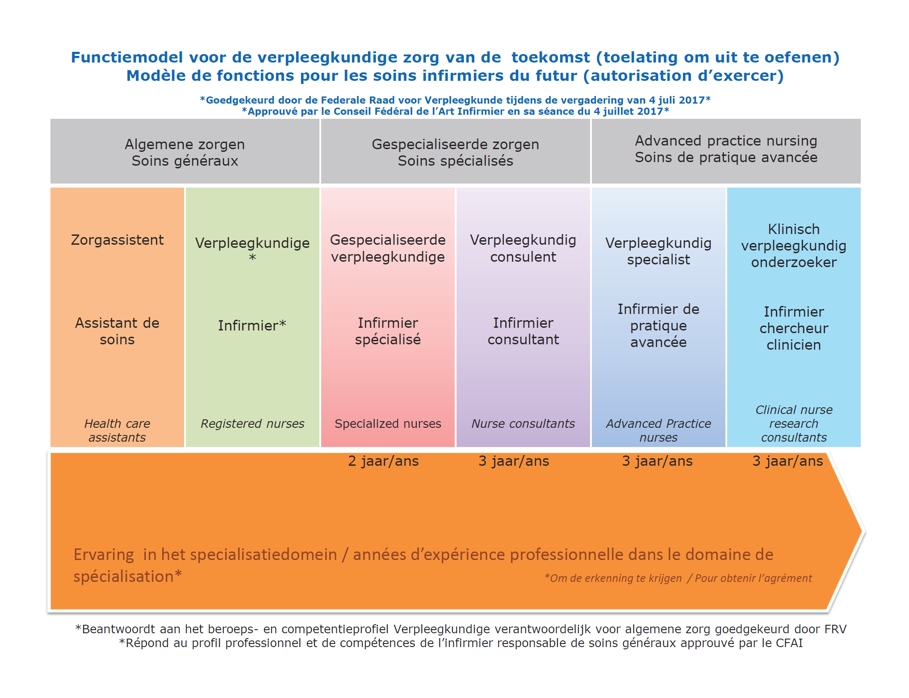
Modèle de fonctions

Slide 24
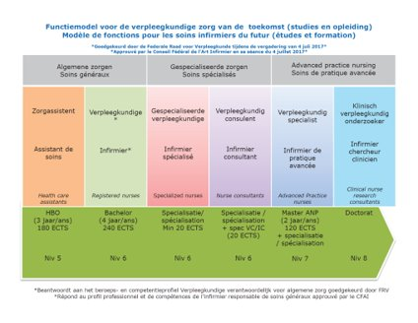
Modèle de fonctions

Slide 25
Contrôle d’attribution - Controle
Qui va avoir en charge le contrôle de la bonne application du système ?
Quid si un hôpital a surclassé ?
Quid si un hôpital a sous-classé ?
Comment les recours externes vont-ils influencer le modèle et les hôpitaux ?

Slide 26
Conclusions
Conclusie
VPK is knelpuntberoep: uitgebreid en complex takenpakket, onregelmatig werken, hoge werkdruk, grote verantwoordelijkheid, …
  Zijn er nog algemeen vpk of is iedere vpk reeds gespecialiseerd (pneumovpk, nefro vpk, …) door de complexere zorg die blijft evolueren.
  De huidige maatregelen hypothekeren het toekomstig vpk beroep en het engagement van zovele tienduizenden vpk – en uiteraard ook de Q en betaalbaarheid van de zorg…
  Verpleegkundigen met een Europees profiel horen thuis in classificatie 15

Slide 27
Conclusions
Conclusie
Un salaire identique pour des compétences identiques utilisé dans la fonction correspondante, à employabilité égale.
Uniformiser les dénominations des fonctions actuelles et futures (différenciation de fonctions telles que discutées actuellement au CFAI et au CTAI).
Eviter une diminution des compétences des infirmiers entraînant un risque pour la qualité des soins et la sécurité des patients
Nouer un dialogue permettant d’aboutir à l’instauration d’un modèle salarial répondant à l’ensemble des défis rencontrés par le secteur des soins de santé
Concertation lors de la création de nouveaux profils et lors de la révision des profils existants.

